Slide 1
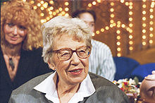
Annie Maria Geertruida Schmidtová
(1911 – 1995)

Slide 2
Nizozemská prozaička, básnířka, novinářka, textařka, autorka divadelních, rozhlasových a televizních her
scénáře pro kabaret a muzikálová libreta
Vstup do literatury – 1938 poezií
Nositelka Ceny H. Ch. Andersena za celoživotní dílo za rok 1988

Slide 3
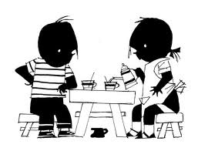
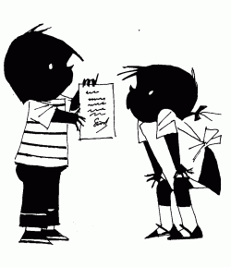

Série knih o předškolácích – Jip a Janneke (od 1953)
Ilustrace: Fiep Westendorpová (1916 – 2004)

Slide 4



Viplala (1957, č. 1999)

Slide 5
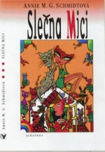
Slečna Mici (1970, č. 1999)

Slide 6
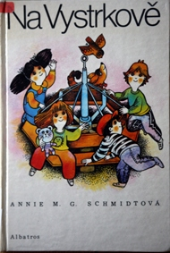
Na Vystrkově (1972 – 1974, č. 1958)
Výbor

